Slide 1
三好评优 交我办系统使用说明
校团委组织部
2024年9月
Notes:
此页可以删除

Slide 2
目录 Contents
1
拟推荐人填写在线表单
2
院系团委审核、导出信息

Slide 3
目录 Contents
1
拟推荐人填写在线表单
2
院系团委审核、导出信息

Slide 4
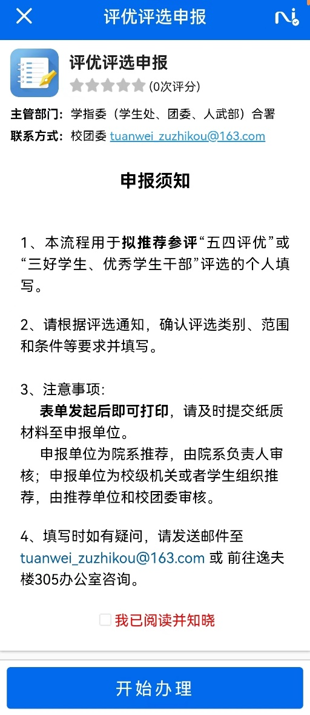

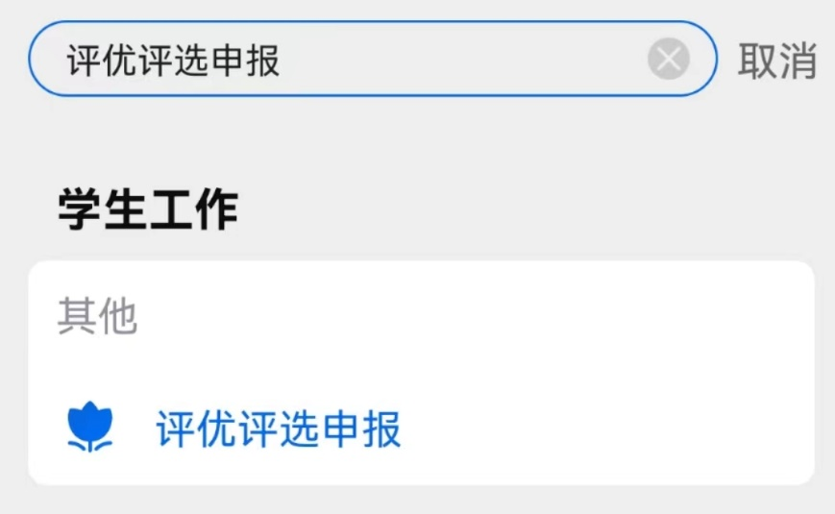
拟推荐人填写表单
进入“交我办”（手机端/PC端）（打印须使用PC端）
本次评优提供三好学生、优秀学生干部评选的线上审批通道
使用交大jAccount账号登陆，进行表单填写
搜索服务-评优评选申报-勾选“我已阅读并知晓”-开始办理

Slide 5
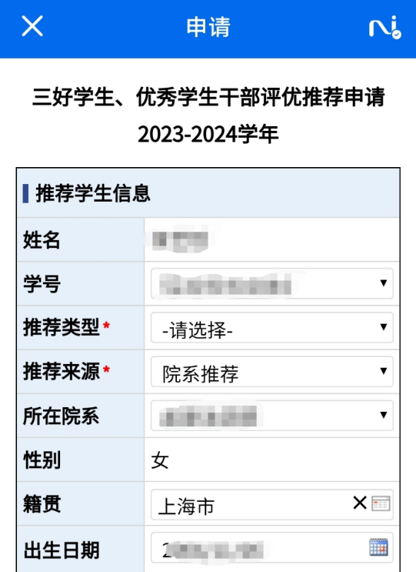
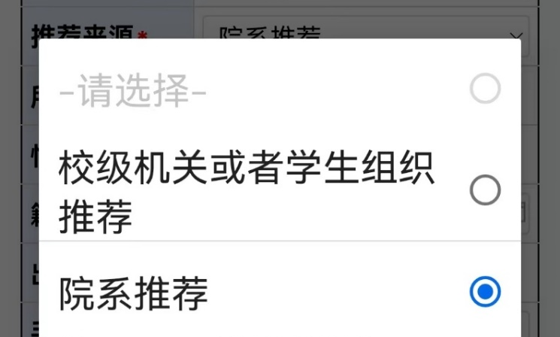
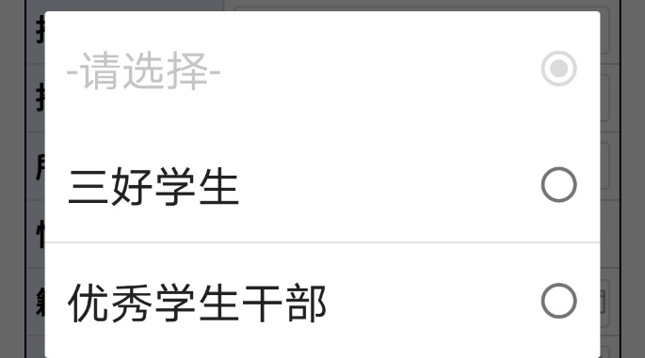
拟推荐人填写表单
推荐学生信息（姓名、学号、所在院系等信息均为自动读取，无需填写）
首先选择推荐类型：三好学生/优秀学生干部
其次选择推荐来源：院系推荐/校级机关或者学生组织推荐
由学院推荐（含院系学生组织），选择推荐来源“院系推荐”，默认为“所在院系”。
由校级机关或学生组织推荐，选择相应来源，在推荐单位中选择组织、机构名称。

Slide 6
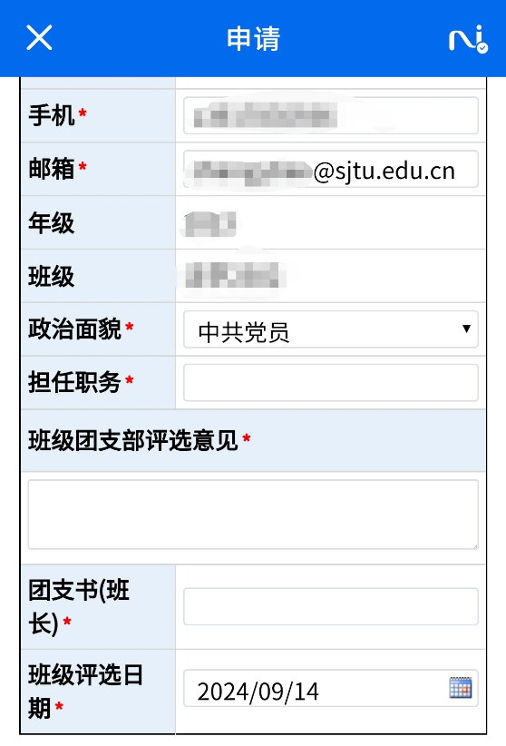
拟推荐人填写表单
推荐学生信息
政治面貌：共青团员、中共预备党员、中共党员、群众
优秀团员：我校年龄在 28 周岁以下（即 1996 年 5 月 1 日以后出生）的共青团员（2024 年春季入学、春季毕业及团组织关系不在我校的团员不纳入评比范围）
优秀团干部：在我校各级团组织中担任职务。超过 28 周岁参评的团干部必须是中共党员或中共预备党员（优秀团干部和优秀团员不可同时申请）
担任职务：班团支部/学生组织所担任职务，若没有则填“无”；
班级团支部评选意见：一般为“同意”；
团支书（班长）：班级团支书/班长姓名，和后面的“材料整理人”保持一致；
班级团支部评选意见：以实际日期为准。

Slide 7
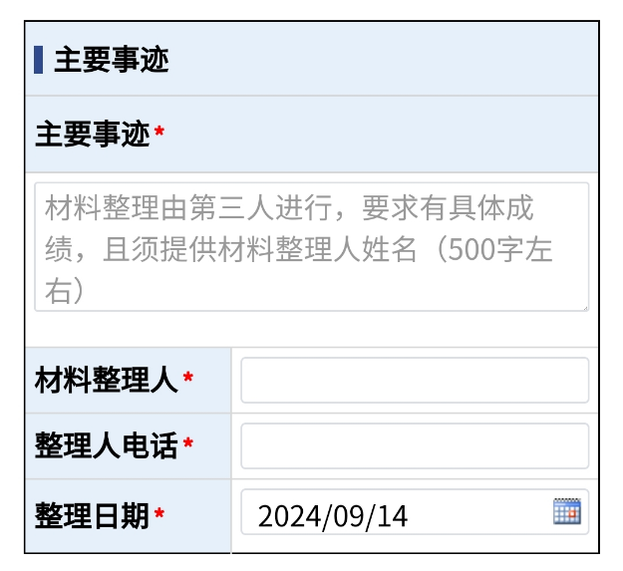
拟推荐人填写表单
推荐学生信息
主要事迹：要求有具体成绩（500字左右）
材料整理人、整理人电话：一般为团支书（班长），不能是推荐学生本人
整理日期：以实际日期为准。

Slide 8
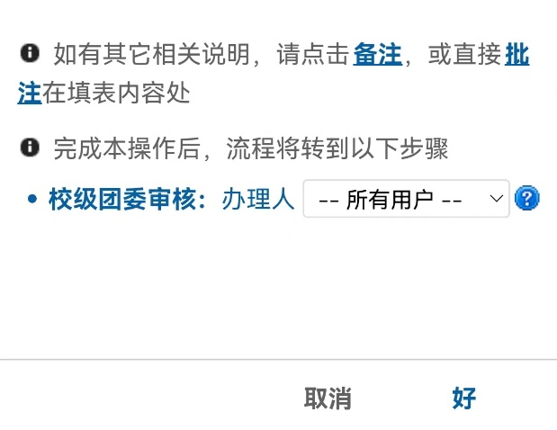

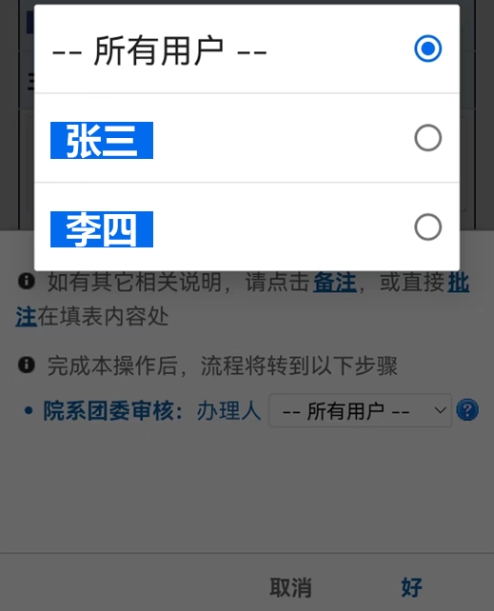
拟推荐人填写表单
填写、提交表单
本表须按要求如实填写，如发现虚假，无论评选活动进行到何阶段，即取消评选资格，并交由院系处理。
右上角带有“*”的问题为必填项。
可点击工具箱-保存，保持已填写信息。
点击“提交”，完成申请（每人仅可提交一次，请勿重复操作）。
审核办理人
院系推荐-院系团委审核，可选择办理人
机关/学生组织推荐-校级团委直接审核

Slide 9
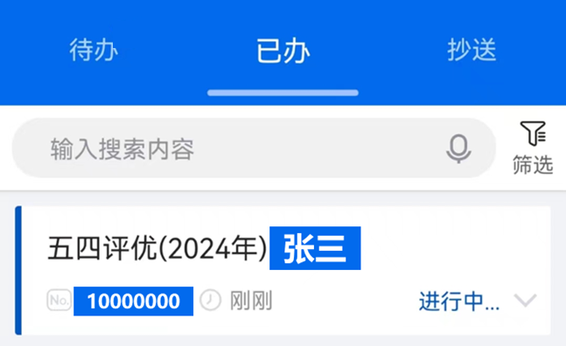
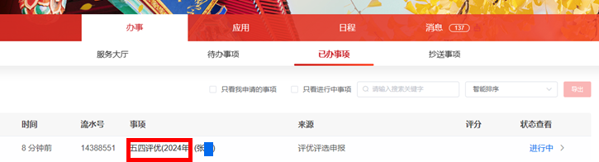
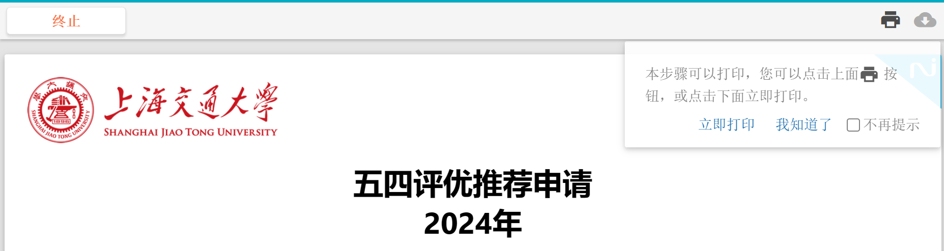
拟推荐人填写表单
查看申请状态/打印个人推荐表
申请人进入交我办手机端/PC端，选择“待办”-已办，即可查看审批进度。
如申请被驳回，也可在待办中查看反馈信息。
打印目前仅支持“交我办”PC端 https://my.sjtu.edu.cn/
申请人完成提交表单流程即可进行打印（办事-已办事项-点选事项）

Slide 10
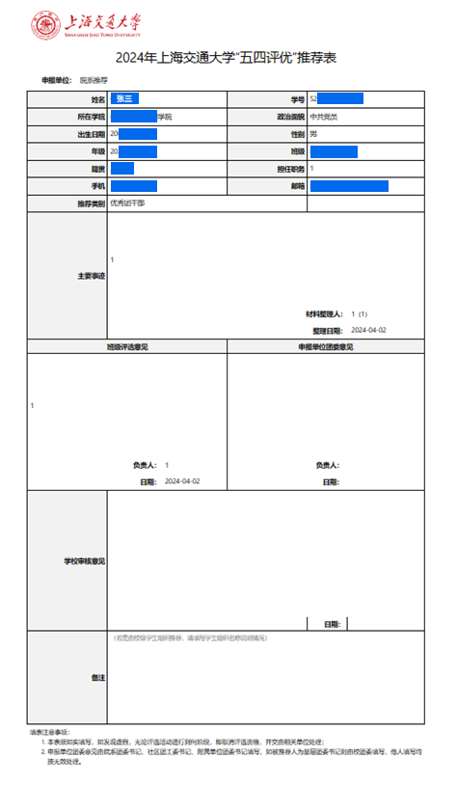
个人推荐表
申请人进入交我办PC端，选择“待办”-已办，即可查看审批进度。
如申请被驳回，也可在待办中查看反馈信息。
打印目前仅支持“交我办”PC端 https://my.sjtu.edu.cn/
申请人完成提交表单流程即可进行打印（办事-已办事项-点选事项）
个人推荐表样例
签章
校团委签章

Slide 11
目录 Contents
1
拟推荐人填写在线表单
2
院系团委审核、导出信息

Slide 12
审批流程
院系推荐流程
拟推荐人发起申请
院系团委审批
校团委审批
校级机关或学生组织推荐流程
拟推荐人发起申请
校团委审批

Slide 13
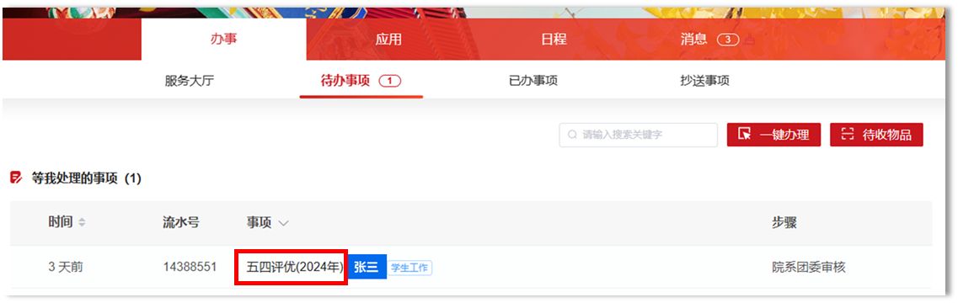
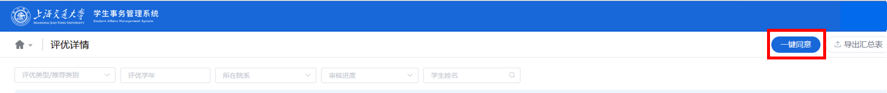
院系团委审批
登录交我办平台/进入学生事务管理系统：https://sasc.sjtu.edu.cn/ （批量审核）
审批人通过jaccount进入“交我办”（手机端/PC端）办事-待办事项
进入学生事务管理系统：在“评优申请”中，选择“评优详情”
点击其中一条待办事项
交我办
注：审核人可以通过此系统批量审核

Slide 14
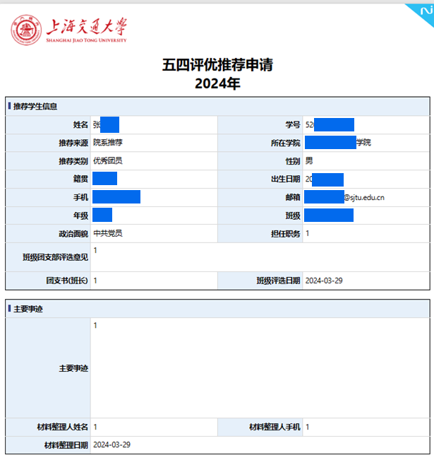
院系团委审批
进行审批
核对申请表单的各项信息。
注意：请各院系点对点做好审批结果的反馈工作，确保申请人知晓本人表单的审批结果，避免信息不对称的情况发生。

Slide 15
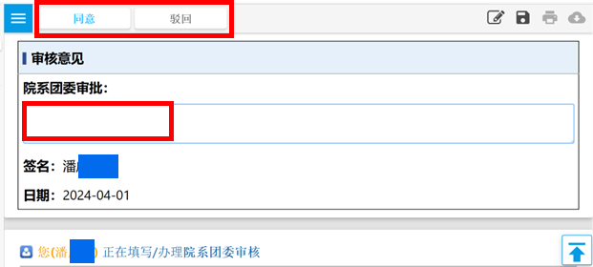
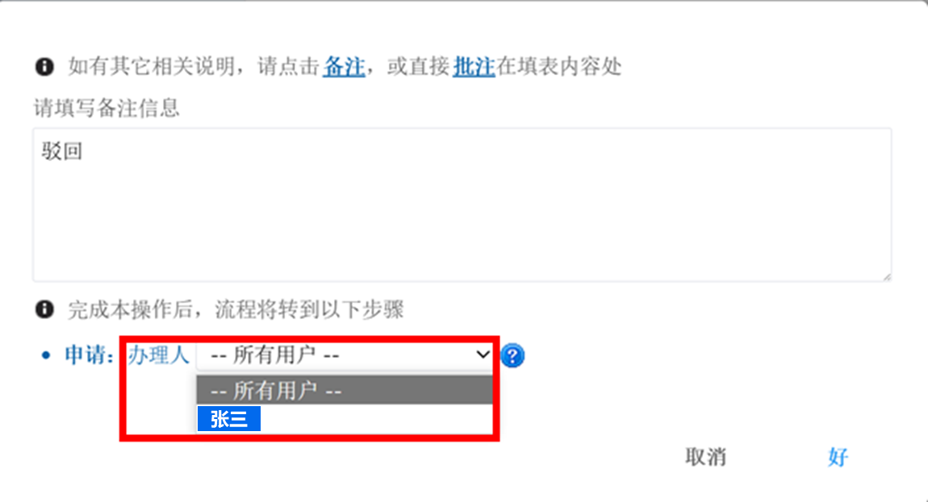
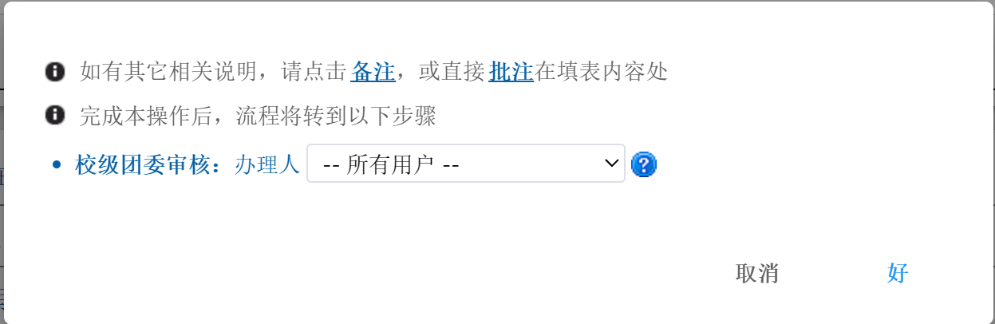
院系团委审批
选择同意或驳回
填写审核意见
同意/驳回
填写审核意见
同意：进入下一阶段校级团委审核
驳回：选择所有用户/个人均只驳回给表单发起个人

Slide 16
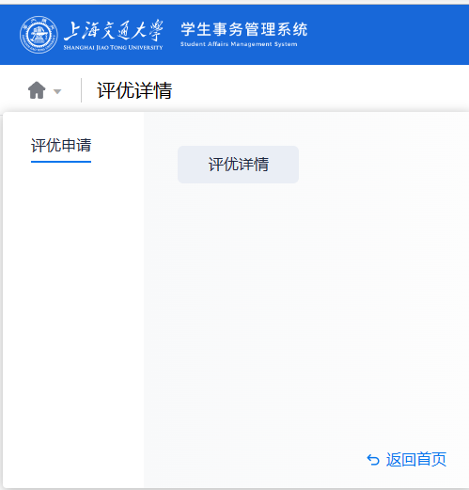
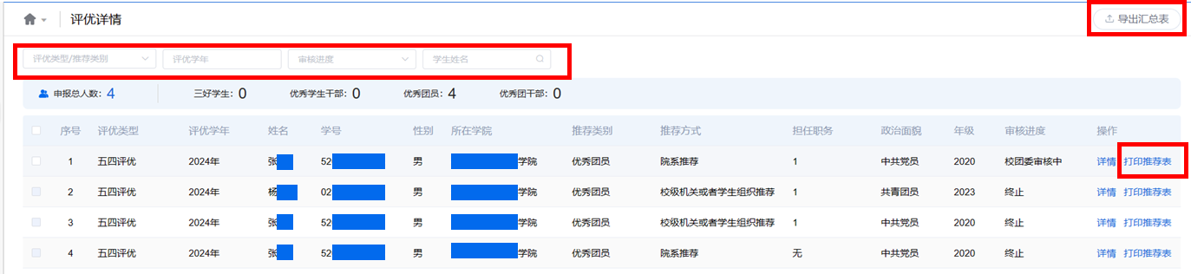
导出信息
数据筛选与导出
进入学生事务管理系统：https://sasc.sjtu.edu.cn/
在“评优申请”中，选择“评优详情”
选择分类详情查询相关信息及审核进度
打印推荐表、导出汇总表
可查询院系所有申报名单（包括机关及学生组织推荐）
筛选条件

Slide 17
补充说明
1、每位“三好学生”和“优秀学生干部”需要提交纸质版推荐表一份，用于个人档案归档，个人打印/审核人统一打印均可。院系团委统一整理并盖院系团委章、机关统一收集整理并盖单位章（双面打印）后，交至学生中心大楼D501办公室组织部工位。
2、请各院系团委及机关依据汇总表样张要求汇总评优情况，汇总表纸质版需报同级党组织签字盖章确认。
3、汇总表电子版请于9月30日（周一）17:00前发至tuanwei_zzb@sjtu.edu.cn，邮件主题统一命名为“院系+三好评优信息汇总”。个人推荐表、汇总表纸质版请于9月30日（周一）17:00前学生中心大楼D501办公室组织部工位，个人推荐表盖章后即可领回。

Slide 18
谢 谢！

